Slide 1

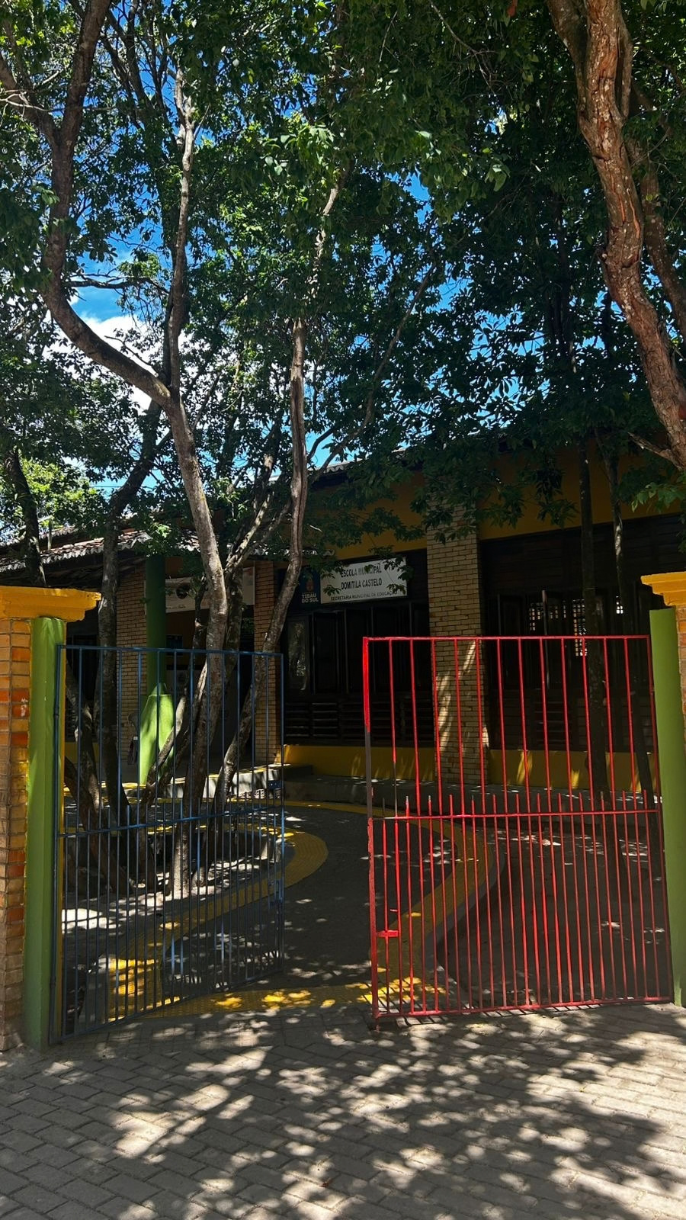






UNIVERSIDADE FEDERAL DO RIO GRANDE DO NORTE
CENTRO DE EDUCAÇÃO
PROGRAMA DE PÓS-GRADUAÇÃO EM EDUCAÇÃO
LINHA DE PESQUISA: EDUCAÇÃO, CURRÍCULO E PRÁTICAS PEDAGÓGICAS
A ENCENAÇÃO DA POLÍTICA NACIONAL DE EDUCAÇÃO DIGITAL EM PIPA/RN: CULTURAS PROFISSIONAIS, TERRITÓRIO E RESISTÊNCIAS NO CONTEXTO DA PRÁTICA
Pesquisadora: Ma. Yzynya Silva Rezende Machado
Orientadora: Dra. Maria Cristina Leandro de Paiva
Natal/ RN
outubro, 2026

Slide 2



PERCURSO DA APRESENTAÇÃO
Parte I
Parte II
Parte III
A proposta da tese
Revisão sistemática
Metodologia
Trajetória, problema, tese de partida, objetivos, referencial e contribuição
Questão norteadora, resposta e lacunas
Como a política será escutada e como as formas de atuação serão lidas
Parte IV
Parte V
Parte VI
O texto da política
O território e a escola
O que ainda falta
Mapa das políticas e o vazio material na PNED
O território que atravessa a tese e as condições da escola
Campo, pendências e questões para a banca

Slide 3


Trajetória: de onde parto
Cap. 1
Uma trajetória longa no território
Mestrado na mesma escola
Outra pesquisa, mesma escola
Memória não é dado
Quase duas décadas de convivência com Pipa e dezoito anos de trabalho na rede municipal de educação de Tibau do Sul/RN. A pesquisadora não olha o problema de fora.
70%
A mesma escola, agora diante da PNED: interessa como os profissionais leem e traduzem uma lei que fez da educação digital direito e componente curricular.
A trajetória orienta o olhar; as evidências virão dos instrumentos. O diário de campo registra o percurso e não é uma quinta fonte.
das crianças da turma dividiam o aparelho com pais ou responsáveis; 30% tinham aparelho próprio (MACHADO, 2021).
Pesquisa-ação com uma turma de 2º ano no ensino remoto: atividades assíncronas, por aplicativos de mensagens, no celular de adultos (pais e/ou responsáveis).
Território e rede
Mestrado · 2021
Regra de método
Doutorado · hoje
Fundamentos: Freire (2019): não há neutralidade possível; Braun e Clarke (2019): a reflexividade é parte da análise.

Slide 4
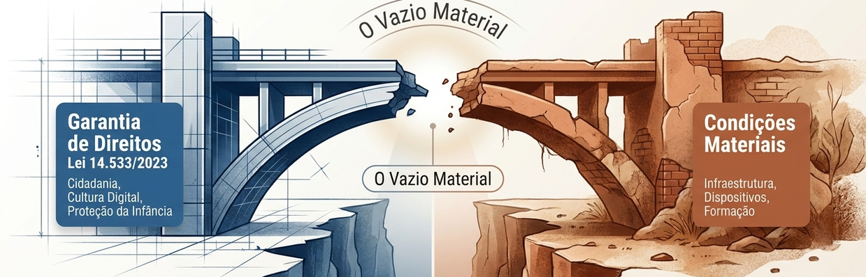
O problema em uma imagem: o vazio material
Ponto de partida: o vazio material, inscrito no texto da lei (Cap. 5): o direito chega à escola antes dos meios.
O que a imagem não mostra: as pessoas que atravessam essa ponte todos os dias. É aí que a tese olha: como os profissionais encenam a política nesse vazio.
PROBLEMA
TESE DE PARTIDA
A distância entre o direito declarado e os meios garantidos. A norma faz da educação digital componente curricular, mas não garante formação específica, infraestrutura de rede e tempo de planejamento, que acabam sendo construídos no dia a dia do contexto da prática.
A PNED chega à escola como orientação a ser lida e interpretada. Sua forma no cotidiano resulta da relação entre o que ela prescreve e as condições em que os profissionais atuam, atravessadas pelas culturas profissionais e pelo território. Nenhuma forma de atuação é pressuposta.
Fundamentos: Lei nº 14.533/2023; Mainardes (2006); Ball, Maguire e Braun (2016). Fonte: ilustração conceitual gerada por IA (Gemini Notebook).

Slide 5

O objeto e o recorte
Cap. 1
Objeto: a encenação (interpretação e tradução) da PNED pelos profissionais da educação dos anos iniciais (1º ao 5º ano) da Escola Municipal Domitila Castelo, em Pipa.
Por que do 1º ao 5º ano
Por que ouvir todos os profissionais
Como o objeto é lido
A educação digital chega a todas as turmas da etapa. Olhar do 1º ao 5º ano permite comparar como a mesma orientação é lida em idades e exigências diferentes.
A política não se faz só em sala: passa pelo planejamento com a coordenação, pelas prioridades da direção e pelo apoio pedagógico. Todos constroem a política.
Território, culturas profissionais e condições materiais entram como dimensões do contexto; os direitos da criança (ONU, 2021) orientam a leitura; as narrativas são o caminho principal.
Fora do objeto: o cumprimento integral da PNED, os efeitos sobre a aprendizagem e a observação de aulas. As crianças não participam da produção de dados. Plataformização e governança de dados entram só como contexto.
Fundamentos: Bowe, Ball e Gold (1992); Mainardes (2006); Ball, Maguire e Braun (2016): encenação; ONU (2021); Zuboff (2021) como contexto.

Slide 6
Questão norteadora e objetivos
Cap. 1
Questão norteadora: como os profissionais da educação encenam e recontextualizam a PNED no contexto da prática da Escola Municipal Domitila Castelo, em Pipa (RN), e como as culturas profissionais, as condições materiais e institucionais da escola e as especificidades socioespaciais do território atravessam esse processo, produzindo diferentes formas de atuação, entre as quais podem emergir acomodações, negociações, ressignificações e resistências?
Objetivo geral: analisar como os profissionais da educação encenam e recontextualizam a PNED no contexto da prática da Escola Municipal Domitila Castelo, considerando as relações entre a política, as culturas profissionais, as condições materiais e institucionais da escola e o território.
OBJETIVOS ESPECÍFICOS
a
A leitura
b
A tradução
c
A atuação
Compreender como os profissionais interpretam a PNED a partir de suas experiências, crenças, valores e formas de organizar o trabalho.
Analisar como as condições materiais e institucionais da escola e o território atravessam a tradução da PNED no cotidiano.
Identificar formas de atuação (adesão, acomodação, adaptação, omissão seletiva, negociação, ressignificação, resistência), sem pressupor nenhuma.
Que sentidos a política ganha em cada posição?
Como a política é posta em prática?
(d) Implicações para as crianças: provisão, proteção e participação no ambiente digital.
Base: Cap. 5 (texto da lei) · resposta: Cap. 7 (questionário e entrevistas)
Base: Cap. 6 (território e escola) · resposta: Cap. 7
Base: Caps. 5 e 6 · resposta: Cap. 7
Fundamentos: Mainardes (2006): contextos da ACP; Ball, Maguire e Braun (2016): dimensões do contexto; Hargreaves (2005); ONU (2021).

Slide 7


O motor teórico: duas engrenagens e o fosso entre elas
Cap. 1
o encaixe
O ENCAIXE
Recontextualização, categoria integradora: o processo pelo qual a política ganha sentidos particulares ao encontrar sujeitos, instituições, recursos e limites.
Ciclo de Políticas
Bowe, Ball e Gold (1992); Mainardes (2006)
a política é recriada no contexto da prática
Teoria da atuação
Ball, Maguire e Braun (2016)
a escola também faz a política
O FOSSO
As duas engrenagens supõem que os meios existem: a ACP pensa a recriação da política em relação aos meios disponíveis; a teoria da atuação nasceu em escolas inglesas com recursos. Nenhuma trata da escola que precisa encenar o que não chegou.
DO FOSSO NASCE A CONTRIBUIÇÃO: a pergunta pelas formas de atuação, da adesão à resistência, que a escola produz quando precisa encenar o que não chegou.
o fosso
encenar o que não chegou
“A política cria o contexto, mas o contexto também precede a política” (BALL; MAGUIRE; BRAUN, 2016, p. 36).
Fundamentos: Bowe, Ball e Gold (1992); Mainardes (2006); Ball, Maguire e Braun (2016): atuação; Hargreaves (2005): culturas profissionais; Ball (2004): performatividade.

Slide 8



Ineditismo: três dimensões articuladas
Cap. 1
Leitura tecnicista
Mede a escola pelo acesso
Distância = falha de implementação
Professor como executor
Leitura desta tese
Habitar o digital: experiência desigual
Distância como processo político
Profissionais fazem política
Ineditismo: empírico-temporal: a PNED chega à escola quando o componente se torna obrigatório, em 2026, e nenhum dos 9 estudos da RSL trata dela nem de rede municipal de pequeno porte. Analítico-espacial: o território de Pipa como dimensão constitutiva do contexto da prática, que atravessa toda a tese. Teórico-conceitual: teoria da atuação, culturas profissionais, dimensão material e território articulados, com a noção de habitar o digital.
Fundamentos: Ball, Maguire e Braun (2016); Hargreaves (2005); Santos (1999); Massey (2008); Schlemmer et al. (2021); Di Felice (2009).

Slide 9



Formas de atuação: lentes de leitura
Cap. 4
1
2
3
Adesão e acomodação
Adaptação, negociação e omissão seletiva
Ressignificação, resistência e fabricação
A orientação é ajustada, discutida entre os profissionais ou deixada de lado quando é inexequível.
A orientação é assumida como própria ou cumprida com os meios disponíveis, sem ser feita sua.
A orientação é refeita, contestada ou cumprida só no papel, com registros que não correspondem ao vivido.
Riscos que o campo vai analisar, sem tratá-los como constatações
O eixo varia de uma turma para outra e se reduz ao que cabe nos meios e no repertório de cada profissional
O custo recai sobre o tempo de uma jornada já ocupada
Aparelhos e aplicativos pessoais usados com crianças podem contrariar a proteção de dados que a lei promete
O esforço e os registros fazem a política parecer em curso e escondem a falta dos meios
Fundamentos: Ball (2002; 2004): performatividade e fabricações; Hargreaves (2005): culturas profissionais. Nenhuma forma é pressuposta.

Slide 10

A RSL: questão norteadora e resposta
Cap. 2
Questão norteadora da revisão: o que a produção científica nacional e internacional evidencia sobre a implementação de políticas públicas de educação digital nos anos iniciais do Ensino Fundamental?
PRISMA 2020 · 7 bases: 176 identificados → 171 sem duplicatas → 39 buscados → 35 avaliados na íntegra → 9 estudos incluídos
a
Condições de implementação
b
Papel dos profissionais
c
Cultura digital e cidadania
Evidência: convergente
Evidência: a mais convergente
Evidência: frágil
Além de equipamentos e conexão, pesam formação continuada e situada, estabilidade das equipes e do suporte, tempo de trabalho e o marco regulatório. O território aparece pouco: nenhum estudo examina rede de pequeno porte.
A atuação da política envolve interpretação e decisões situadas dos profissionais, para além da transmissão de prescrições. As razões e o sentido desse trabalho seguem pouco examinados.
Poucos estudos tratam do tema, e nenhum examina o que as crianças dos anos iniciais aprendem a ser, como sujeitos, numa política de educação digital.
RESPOSTA À QUESTÃO NORTEADORA
A atuação dessas políticas nos anos iniciais depende da articulação entre recursos disponíveis, condições institucionais e trabalho dos profissionais, que participam da interpretação da política diante das condições do cotidiano escolar. O corpus responde melhor sobre as condições e os profissionais do que sobre a formação dirigida às crianças.
O QUE O CORPUS NÃO EXAMINA
0 de 9 estudos tratam da PNED; 1 de 9 delimita o ciclo de alfabetização; nenhum trata de rede municipal de pequeno porte; culturas profissionais e pressão por resultados quase não aparecem.
Fundamentos: Page et al. (2022): PRISMA 2020. Fonte: Capítulo 2, seção 2.5.1; SciELO, Periódicos CAPES, BDTD, ERIC, Scopus, Web of Science e Lens; válido para o recorte adotado.

Slide 11






Desenho: estudo de caso único, em cinco movimentos
Cap. 4
Abordagem
1 · Análise documental
Desde a entrada no campo · Caps. 5 a 7
Lei, Resolução CNE/CEB nº 2/2025, documentos da Secretaria, PPP, planos, atas, aquisição, PIEC, Censo
Qualitativa e crítico-interpretativa
Bogdan e Biklen (2007); Minayo (2009)
Estudo de caso único
Yin (2001); André (2005)
Ciclo de Políticas e teoria da atuação
Bowe, Ball e Gold (1992); Mainardes (2006); Ball, Maguire e Braun (2016)
Análise temática reflexiva
Braun e Clarke (2006, 2019)
2 · Registro iconográfico
Realizado em parte · Cap. 6
38 figuras e 2 peças cartográficas, com Santos e Massey; testes de velocidade a fazer
3 · Questionário de perfil e percepções
Todos os profissionais dos anos iniciais, cinco blocos e questão aberta (formulário digital aplicado presencialmente)
Após a emenda · Cap. 7
4 · Entrevistas semiestruturadas
Após a emenda · Cap. 7
Seis eixos; escola e técnico da Secretaria; 60 a 90 minutos
5 · Análise e devolutiva
Após o campo · Caps. 7 e 8
Análise temática reflexiva, triangulação no ATLAS.ti e devolutiva à escola e à Secretaria
Fundamentos: Yin (2001): múltiplas fontes e proposições teóricas prévias; triangulação.

Slide 12





Quem será ouvido
Cap. 4
140
crianças só no 1º e no 2º ano (74 e 66); total do 1º ao 5º ano a informar
Por que ouvir posições diferentes
Quem está na docência, na coordenação, na direção ou no apoio pedagógico recebe a política com margens de decisão, recursos e responsabilidades diferentes. A mesma orientação pode ganhar sentidos e formas de atuação diferentes em cada posição.
Docentes das turmas do 1º ao 5º ano
4 da coordenação pedagógica
1 da direção escolar
Apoio pedagógico, AEE e demais funções
Todos constroem a política: posições postas em relação, sem hierarquia prévia. Um técnico da Secretaria é fonte complementar.
Fundamentos: Ball, Maguire e Braun (2016): posições diante da política; LDB, arts. 61 e 67; Lei nº 14.817/2024.

Slide 13
Como as formas de atuação serão lidas
Cap. 4
Critérios de leitura: registrados antes da primeira entrevista; as categorias funcionam como lentes de leitura, abertas ao que o campo trouxer.
Recorrência
Posição
Nome justo
Nada excluído
Uma forma de atuação só vira achado se aparecer de forma recorrente e sem indução pela pergunta. Um episódio isolado não basta.
As formas podem variar entre regência, coordenação, direção, apoio e Secretaria: a variação também é achado.
Quando não há alternativa, o que se vê é custo transferido do Estado ao trabalhador, e assim será nomeado.
Se predominarem adesão ou acomodação, esse será o achado; se a lei for lida só como ambígua, a ACP já explica.
No Capítulo 7, mostramos que formas de atuação a PNED encontra na escola e em que condições aparecem.
Fundamentos: Yin (2001): proposições teóricas prévias; Ball, Maguire e Braun (2016): atuação; Bowe, Ball e Gold (1992): recontextualização.

Slide 14

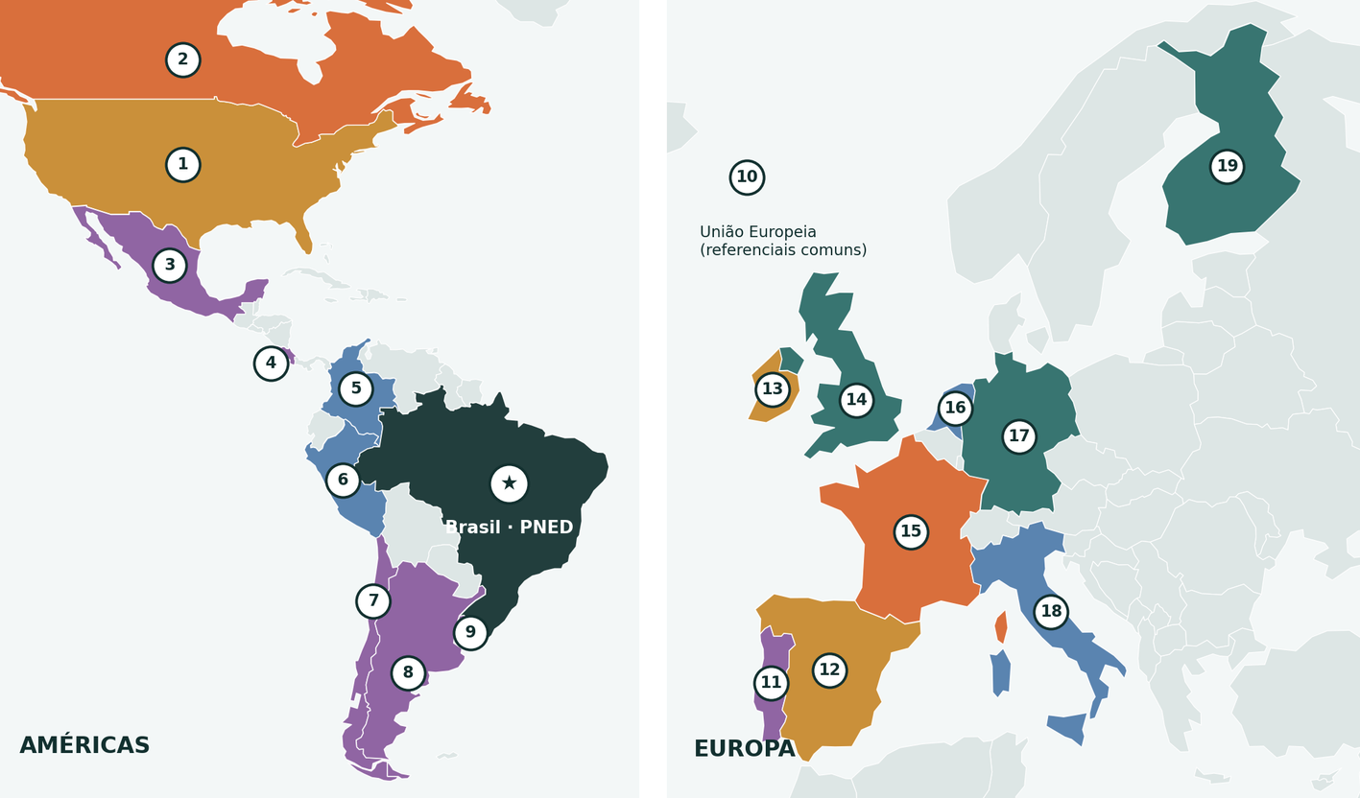
Mapa das políticas de educação digital
Cap. 5
Américas
1 EUA · National Educational Technology Plan (2024)
2 Canadá · Digital Literacy Framework (BC)
3 México · @prende 2.0 e programas anteriores
4 Costa Rica · Programa Nacional de Informática Educativa (1988)
5 Colômbia · Computadores para Educar (2000)
6 Peru · Una Laptop por Niño
7 Chile · Red Enlaces (1992)
8 Argentina · Conectar Igualdad (2010)
9 Uruguai · Plan Ceibal (2007)
★ Brasil · PNED (Lei nº 14.533/2023)
Europa
10 União Europeia · DigComp, DigCompEdu, Plano de Ação, BIK+
11 Portugal · PTE e INCoDe.2030
12 Espanha · Competência Digital Docente
13 Irlanda · Digital Strategy for Schools to 2027
14 Reino Unido · Realising the potential of technology (2019)
15 França · Stratégie du numérique 2023-2027
16 Países Baixos · digitalização educacional
17 Alemanha · DigitalPakt Schule
Governança
Formação
Infraestrutura
Continuidade institucional
Cultura digital
18 Itália · Piano Nazionale Scuola Digitale
19 Finlândia · Currículo Nacional (2014)
A cor indica a categoria que cada experiência mais informa, segundo a leitura do Capítulo 5.
Fundamentos: Mainardes (2006): contexto de influência. Fonte: elaborado a partir dos Quadros do Capítulo 5; base cartográfica Natural Earth.

Slide 15
A promessa e o desenho: a lei promete muito e garante pouco
Cap. 5
Art. 1º, § 3º
Art. 2º
A PNED se define como “instância de articulação”, que não substitui as políticas de infraestrutura digital e conectividade.
O eixo de inclusão digital, onde está a conectividade das escolas, se desenvolve “dentro dos limites orçamentários” de cada órgão envolvido.
Art. 11
Art. 3º, § 1º, IX e X
Fontes: dotações dos entes, doações, FUST e Funttel. Nenhum fundo próprio e nenhuma transferência obrigatória aos municípios.
A formação de professores aparece como ação de promoção, sem responsáveis, prazos, carga horária ou custeio.
Vazio material: a lei declara o direito e deixa os meios a cargo de cada ente; a exigência tem data e os meios não têm. Para a tese, esse texto delimita o espaço de interpretação (a), as condições que podem faltar (b), as situações em que surgem formas de atuação (c) e as promessas às crianças (d).
Fundamentos: Mainardes (2006); Ball (2004): performatividade. Fonte: Brasil (2023a).

Slide 16
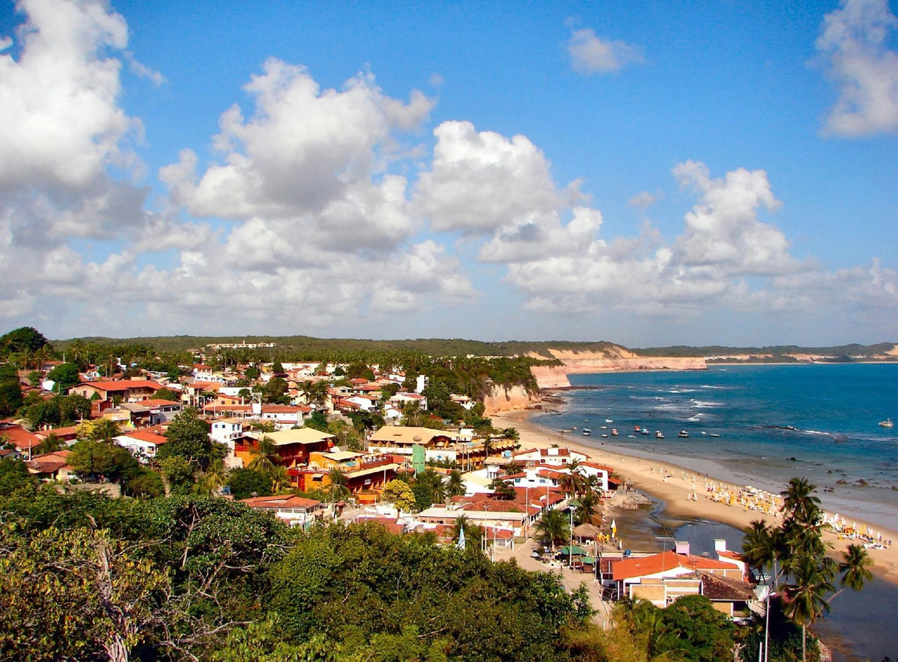
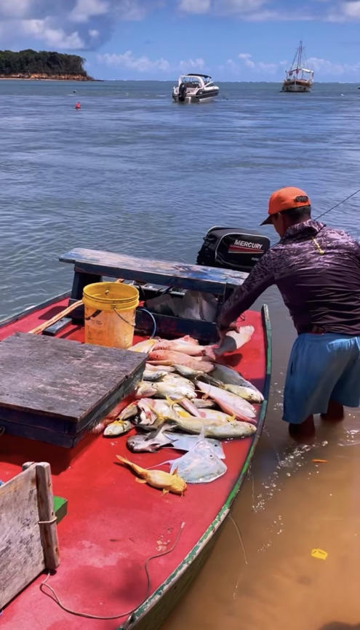
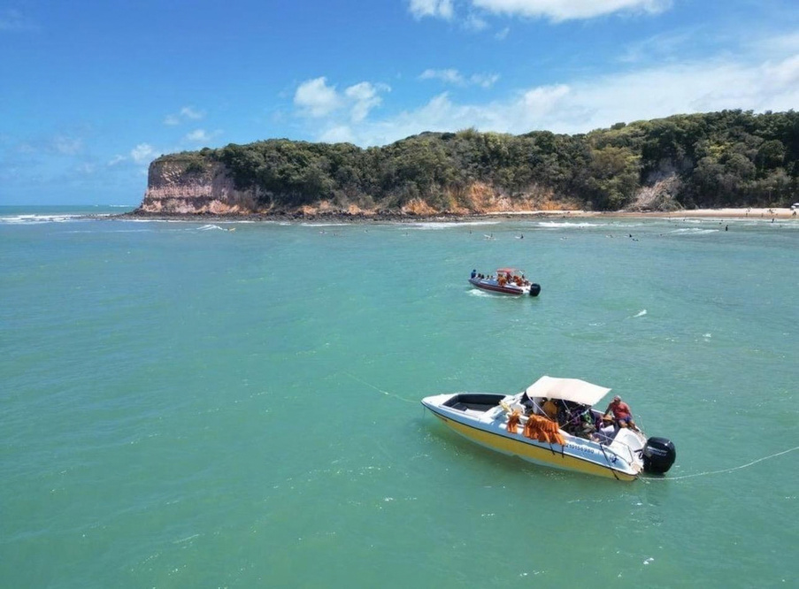
A Pipa de hoje: o antigo e o conectado no mesmo lugar
Cap. 6
Vista contemporânea de Pipa (Figura 15)
Pescador em Pipa hoje (Figura 21)
Passeios na baía (Figura 20)
Habitar o digital: formulação própria da tese, construída com Schlemmer et al. (2021), Di Felice (2009), Santos e Massey. Em Pipa, o digital atravessa o turismo, de reservas a pagamentos, enquanto a pesca segue no mesmo mar, e se distribui de modo desigual entre famílias, espaços e a escola.
Fundamentos: Schlemmer et al. (2021) e Di Felice (2009): habitar; Santos (1999): território usado; Massey (2008): lugar como encontro de trajetórias.Fonte: acervo da pesquisa (2026); Figura 19: divulgação turística em redes sociais.

Slide 17
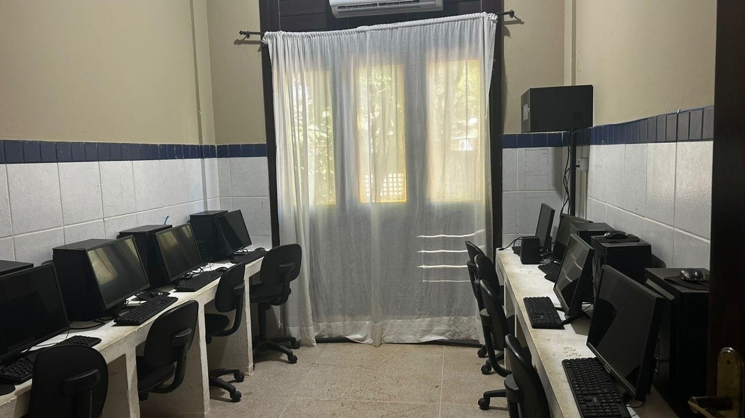
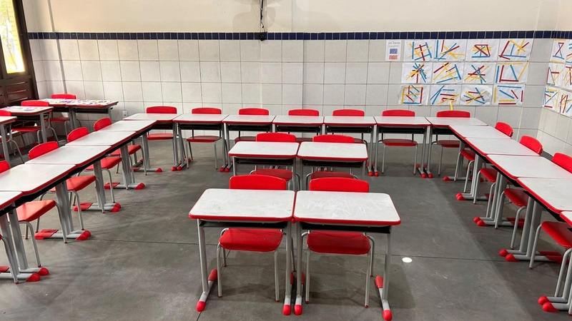
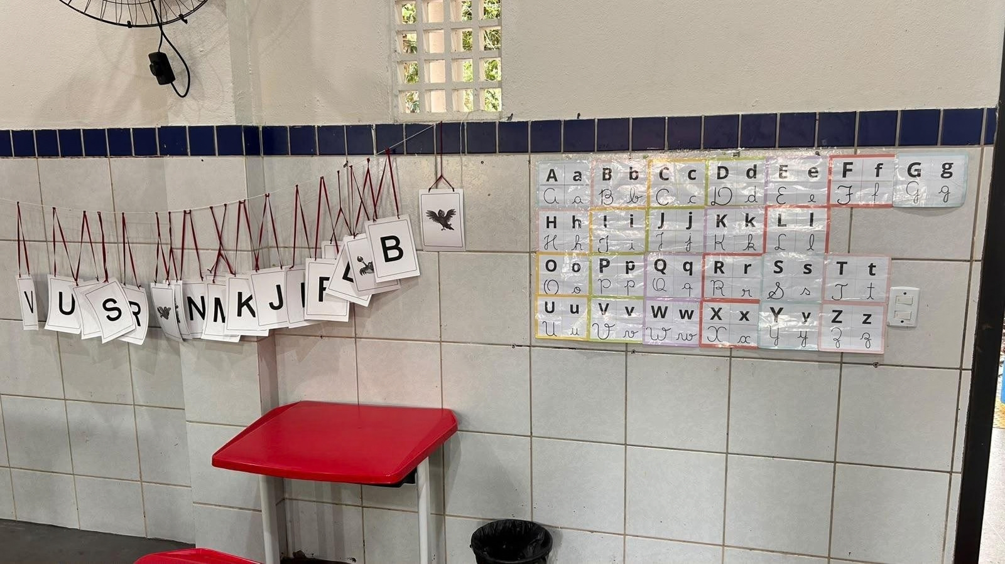




Dimensão material: o que existe na escola
Cap. 6
Laboratório de informática (Figura 25)
Sala dos anos iniciais (Figura 34)
Alfabeto móvel feito à mão (Figura 37)
Laboratório
Conectividade
Computadores desligados no registro. Origem (Prefeitura, 2022) e registros de uso: informação preliminar, a verificar nos documentos.
Informação preliminar: duas conexões, uma administrativa (município) e uma educacional (verba anual da PIEC). A verificar nos documentos.
Uso compartilhado
Salas de 1º e 2º anos
Informação preliminar: um único kit multimídia (televisão, projetor e notebook) para toda a escola. A verificar nos registros de aquisição.
Nenhum dispositivo digital. Predominam recursos impressos e artesanais.
Fundamentos: Ball, Maguire e Braun (2016): dimensão material; Valente (1999): instalar computadores sem preparo não traz os benefícios esperados. Fonte: acervo da pesquisa (2026); informações preliminares, a verificar na análise documental.

Slide 18

Onde estamos e o que falta
Cultura e cibercultura
Emenda aprovada pelo CEP
Questionários e entrevistas
Análise no ATLAS.ti
Considerações e devolutiva
Revisão sistemática
Metodologia
Texto da política
Território e escola
Cap. 2
Cap. 4
Cap. 5
Cap. 6
Cap. 3 · em construção
Cap. 7
Cap. 8
HOJE
Pendências antes do campo
  Emenda ao CEP com os novos instrumentos (questionário e roteiro)
  Critérios de leitura das formas de atuação, datados e assinados antes da 1ª entrevista
  Análise documental, ainda não feita: aquisição, conectividade e cadernos de uso
  Aquisição do laboratório (2022), kit multimídia e manutenção
  Documentos pedagógicos e registros de formação da Secretaria
  Plano de aplicação e prestação de contas da PIEC
  Respostas da escola ao Censo Escolar (microdados do INEP)
  Receita e gasto em educação de Tibau do Sul (Siconfi/Finbra)
  Testes de velocidade da conexão nas salas dos anos iniciais
  Capítulo 3 em construção; número de turmas e de crianças do 1º ao 5º ano; páginas dos livros
Fundamentos: Yin (2001): estudo de caso com múltiplas fontes; Resoluções CNS nº 466/2012 e nº 510/2016: tramitação ética.

Slide 19
A QUESTÃO ABERTA
A política fez da educação digital um direito e deixou os meios na dependência de cada ente federado. A literatura sabe que os recursos faltam. A pergunta de fundo, que só as narrativas podem responder, é:
Quando a política não faz chegar o equipamento nem a formação, quem paga, no silêncio do cotidiano escolar, o preço dessa ausência?
E o que isso significa para os direitos que a lei prometeu às crianças?
MUITO OBRIGADA!
Ma. Yzynya Silva Rezende Machado
Orientadora: Dra. Maria Cristina Leandro de Paiva
Alfabeto móvel feito à mão (Figura 37). Fonte: acervo da pesquisa (2026).

Slide 20
Referências principais
BALL, Stephen J. Reformar escolas/reformar professores e os terrores da performatividade. Revista Portuguesa de Educação, Braga, v. 15, n. 2, p. 3-23, 2002.
BALL, Stephen J. Performatividade, privatização e o pós-Estado do bem-estar. Educação & Sociedade, Campinas, v. 25, n. 89, p. 1105-1126, 2004.
BALL, Stephen J.; MAGUIRE, Meg; BRAUN, Annette. Como as escolas fazem as políticas: atuação em escolas secundárias. Ponta Grossa: Editora UEPG, 2016.
BOWE, Richard; BALL, Stephen J.; GOLD, Anne. Reforming education and changing schools: case studies in policy sociology. London: Routledge, 1992.
BRASIL. Lei nº 14.533, de 11 de janeiro de 2023. Institui a Política Nacional de Educação Digital. Brasília, DF: Presidência da República, 2023.
BRAUN, Virginia; CLARKE, Victoria. Using thematic analysis in psychology. Qualitative Research in Psychology, v. 3, n. 2, p. 77-101, 2006.
BRAUN, Virginia; CLARKE, Victoria. Reflecting on reflexive thematic analysis. Qualitative Research in Sport, Exercise and Health, v. 11, n. 4, p. 589-597, 2019.
DI FELICE, Massimo. Paisagens pós-urbanas: o fim da experiência urbana e as formas comunicativas do habitar. São Paulo: Annablume, 2009.
FREIRE, Paulo. Pedagogia da autonomia: saberes necessários à prática educativa. 60. ed. Rio de Janeiro: Paz e Terra, 2019.
HARGREAVES, Andy. Profesorado, cultura y postmodernidad: cambian los tiempos, cambia el profesorado. 5. ed. Madrid: Morata, 2005.
MAINARDES, Jefferson. Abordagem do ciclo de políticas: uma contribuição para a análise de políticas educacionais. Educação & Sociedade, Campinas, v. 27, n. 94, p. 47-69, 2006.
MASSEY, Doreen. Pelo espaço: uma nova política da espacialidade. Rio de Janeiro: Bertrand Brasil, 2008.
ONU. Comitê dos Direitos da Criança. Comentário Geral nº 25 (2021) sobre os direitos das crianças em relação ao ambiente digital. Genebra: ONU, 2021.
SANTOS, Milton. O território e o saber local: algumas categorias de análise. Cadernos IPPUR, Rio de Janeiro, ano 13, n. 2, p. 15-26, 1999.
SANTOS, Milton. A natureza do espaço: técnica e tempo, razão e emoção. 4. ed. São Paulo: Edusp, 2006.
SCHLEMMER, Eliane et al. (org.). O habitar do ensinar e do aprender OnLIFE: vivências na educação contemporânea. São Leopoldo: Casa Leiria, 2021.
YIN, Robert K. Estudo de caso: planejamento e métodos. 2. ed. Porto Alegre: Bookman, 2001.
ZUBOFF, Shoshana. A era do capitalismo de vigilância: a luta por um futuro humano na nova fronteira do poder. Rio de Janeiro: Intrínseca, 2021.

